Slide 1
Eu-asiat
Kuinka Suomessa hoidetaan

Slide 2
Eu-puheenjohtajuus
https://eurooppatiedotus.fi/2019/06/20/suomen-eu-puheenjohtajakausi-2019/

Slide 3
Tehtävä
Ylen sivuilla on laaja radio-ohjelmien sarja, jossa käsitellään unionia eri näkökulmista. Kuunnelkaa parin kanssa ohjelmat EU-asioiden valmistelu Suomen virkakoneistossa ja Miten Suomen kantoja ajetaan Brysselissä. Voitte kuunnella koko ohjelman tai ensimmäiset 20 minuuttia.
Tehtävät
1. Tiivistä ohjelman keskeiset pointit 5-10 lauseeseen.
2. Valitse kaksi asiaa, jotka olivat sinusta yllättäviä.

Slide 4
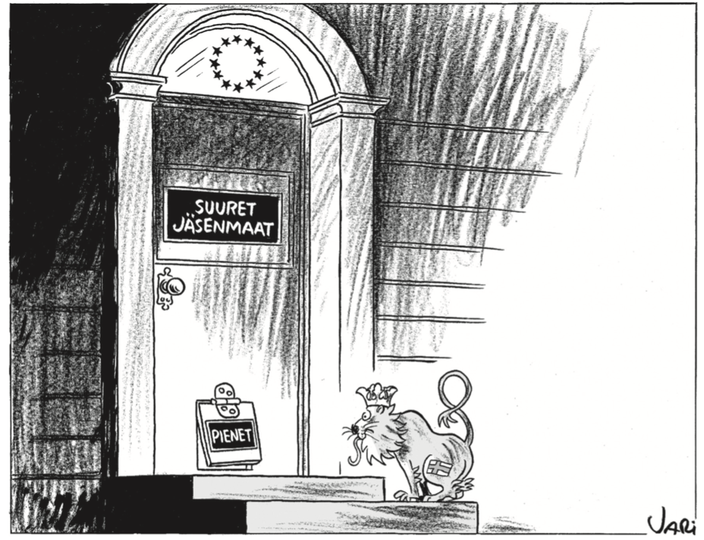
Jari Elsilän pilapiirros Ilkassa vuodelta 2004. Mikä on kuvan sanoma?

